Slide 1


Использование ИИ в продукте | МТС Линк
Команда NoIT

Slide 2

Постановка задачи
При проведении опросов важно не только собрать ответы, но и качественно проанализировать их, чтобы понять реальные мотивы и предпочтения людей
Разработать систему на основе ИИ, которая анализирует список пользовательских ответов возвращает понятное и интерпретируемое облако слов

Slide 3
PipeLine решения
Обработка запроса пользователя
Загрузка файла
Выбор нужных функций фильтрации
Разделение на английский и русский языки
Исправление орфографических ошибок
Лемматизация
Стоп - слова
Вычисление эмбеддингов
Кластеризация
Объединение слов в кластере
Построение вордклауда
Предобработка текста
ИИ для выделения кластеров
Получаем ответ

Slide 4

Фичи
Кастомные блэклисты слов
Опция включения или отключения автоматической проверки орфографии и перевода текста
Поддержка двух языков (RU & EN)
Размер слова - вес кластера
Цвет слова - соотносимость с ценностями компании
Визуализация данных
Кастомная маска для WordCloud

Slide 5




Стек
Backend
Frontend
Python (Flask)
JavaScript (Flask)
Data clean
ML & AI
Pymorphy3
Spacy
Pyaspeller
Googletrans
Sentence Transformer - создание эмбеддов слов
UMAP - редукция пространства эмбеддов
HDBSCAN - кластеризация
GigaChat - LLM

Slide 6
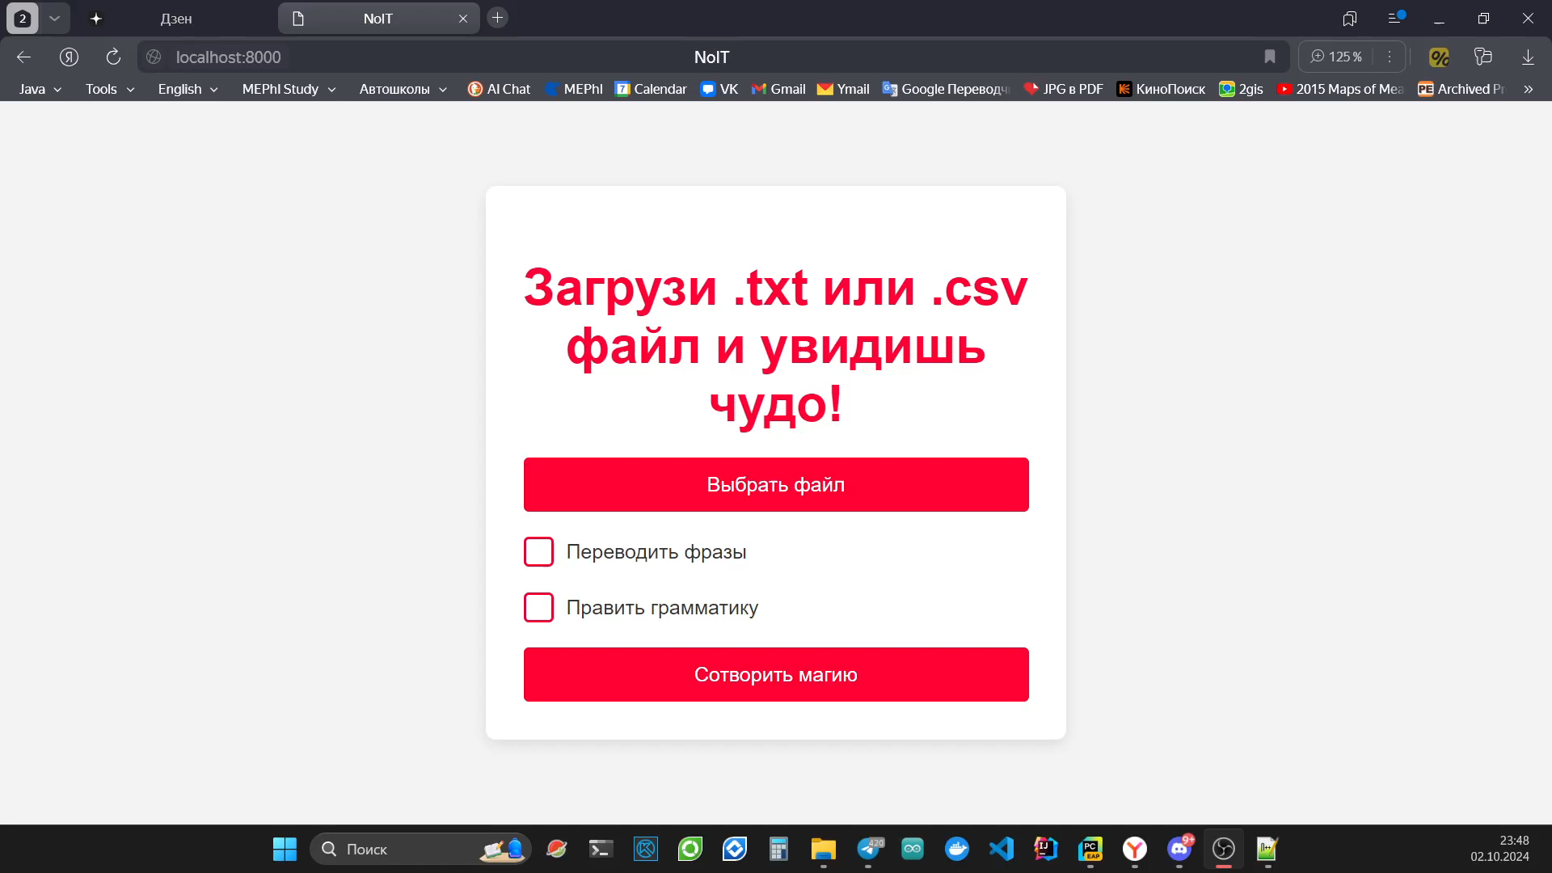
ScreenCast работы

Slide 7



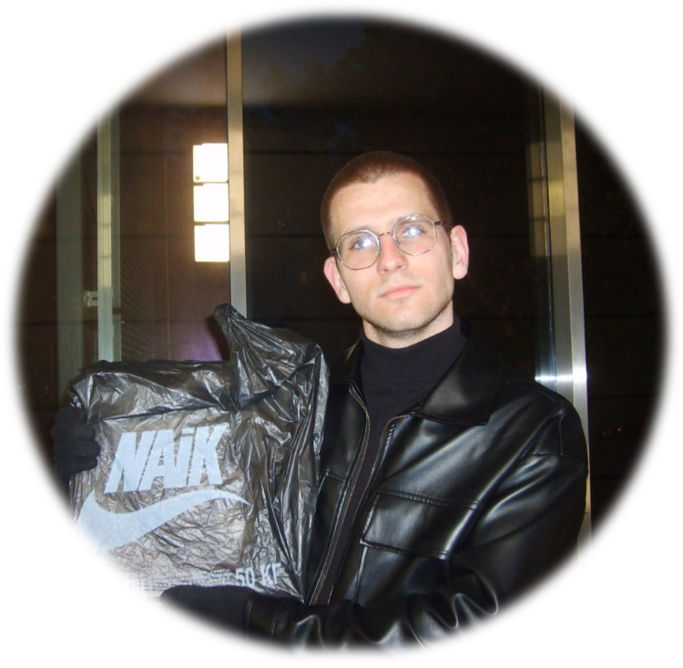

Команда
Сидоров Алексей
Терещенко Артемий
Гавриленко Андрей
Карпова Юлия

Slide 8


Подробнее ознакомиться с решением можно тут
https://github.com/GentleHUG/word_cloud_service

